Slide 1
La Piattaforma Regionale di Open Innovation

Slide 2
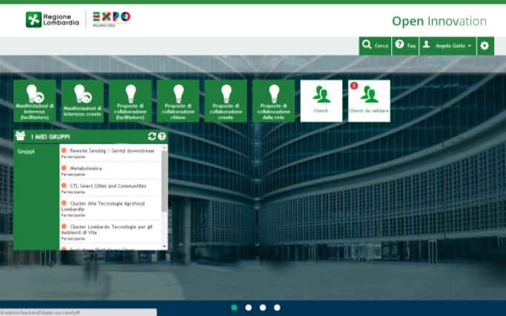
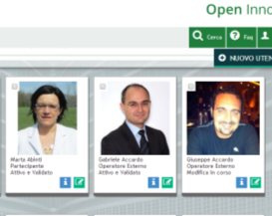
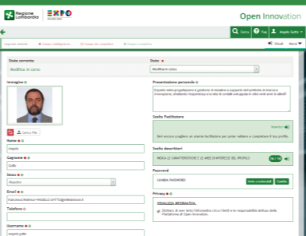
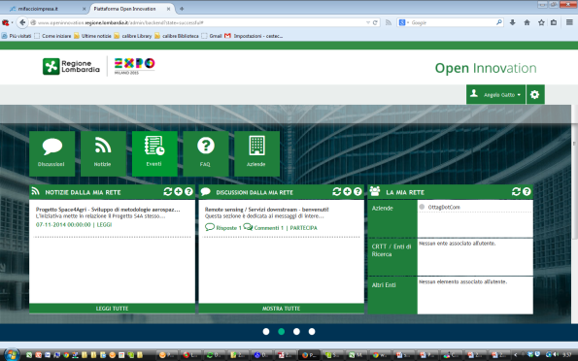
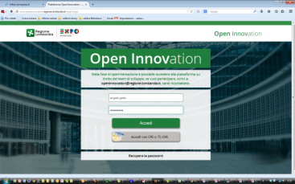
LA PIATTAFORMA REGIONALE DI OPEN INNOVATION
www.openinnovation.regione.lombardia.it - openinnovation@regione.lombardia.it

Slide 3
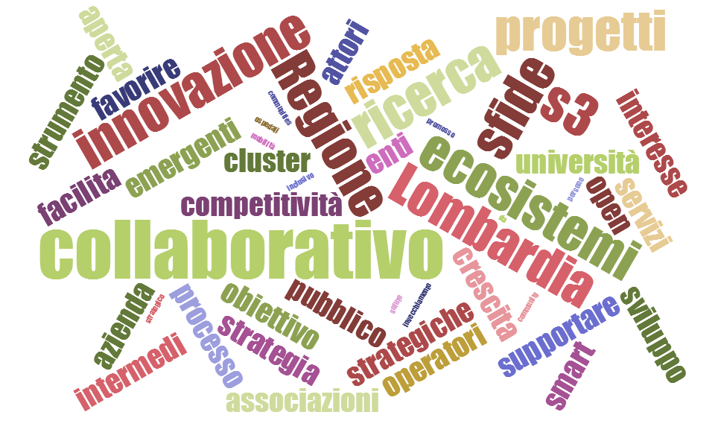
LO SCENARIO DI RIFERIMENTO
Cos’è l’Open Innovation
La strategia di specializzazione intelligente
I programmi di lavoro per la ricerca e l’innovazione
La piattaforma regionale di Open Innovation

Slide 4
OPEN INNOVATION - 1
Open Innovation significa allargare sistematicamente i processi della propria organizzazione includendo flussi di conoscenza che si estendono esternamente ad essa
dall’interno verso l’esterno, per accelerare l’accesso al mercato
dall’esterno verso l’interno, per accelerare i processi di innovazione

Slide 5
OPEN INNOVATION - 2
Verso l’esterno ad es. tramite la cessione di licenze o generando spin-off
Verso l’interno coinvolgendo clienti (miglioramento delle prestazioni), reti formali (progetti collaborativi) e informali (piattaforme collaborative), esternalizzando attività di R&S o tecnica, tramite acquisizione di licenze, effettuando investimenti in start-up

Slide 6
OPEN INNOVATION - 3
L’Open Innovation nasce e si sviluppa in contesto di grande azienda multinazionale
Quali strumenti sono necessari perché funzioni in un contesto di piccole e medie imprese?
Può evolvere in ottica collaborativa, per il perseguimento di obiettivi condivisi?
Può indirizzare sfide strategiche, accelerare l’attuazione della S3 regionale?

Slide 7
LA STRATEGIA DI SPECIALIZZAZIONE REGIONALE
“focalizzare le politiche per l’innovazione verso gli ambiti e i domini tecnologici nei quali il sistema produttivo e della ricerca può esprimere eccellenze realmente capaci di competere a livello mondiale”
Industrie culturali e creative
Eco industrie
Mobilità sostenibile
Industria della salute
Aerospazio
Manifatturiero avanzato
Agrofood
SMART CITIES AND COMMUNITIES
Dgr X/1051/ 2013

Slide 8
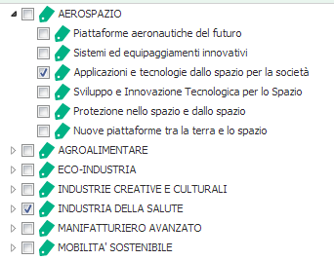
I PROGRAMMI DI LAVORO
Sette programmi di lavoro che declinano le quaranta sfide tematiche delle Aree di Specializzazione. Otto sfide trasversali per le smart communities
DGR X/2472/2014

Slide 9
LA PIATTAFORMA REGIONALE DI OPEN INNOVATION
Uno strumento collaborativo promosso da Regione Lombardia con l’obiettivo di favorire e supportare lo sviluppo di ecosistemi di innovazione aperta per dare risposta alle sfide strategiche per la crescita e la competitività della nostra regione
Si rivolge agli attori del processo di innovazione in azienda, negli enti di ricerca, presso operatori dei servizi di pubblico interesse, negli enti intermedi
E’ funzionale all’implementazione della strategia di specializzazione regionale, in tutte le sue fasi

Slide 10
ACCOMPAGNAMENTO AL PROCESSO
Ispirazione e discussione
Aggregazione competenze
Restituzione
1
2
3
4
5
6
Conoscenza
Condivisione delle sfide
Realizzazione
COMMUNITY SULLE TEMATICHE SFIDANTI DELLA PROGRAMMAZIONE

Slide 11
LE COMMUNITY TEMATICHE
“Aggregare gli attori della ricerca e innovazione e supportare l’avvio di progettualità che indirizzino le sfide strategiche regionali”
community su 48 tematiche
Rete di facilitatori
Strumenti collaborativi
Iniziative a supporto della creazione di partenariati

Slide 12
PRINCIPI ISPIRATORI
Mette in rete persone, non organizzazioni
Promuove progetti, non è (solo) un marketplace o una vetrina
Prevede un accesso aperto e inclusivo e processi accompagnati
Interfaccia altri servizi di supporto e altre iniziative per la promozione dell’Open Innovation, non ne replica le funzioni
….. è uno strumento flessibile e aperto a nuove evoluzioni e funzioni (es. legge ”Impresa Lombardia”; crowdfunding...)

Slide 13
ATTORI: Professionisti dell’innovazione che operano in…
AMBIENTE OPERATIVO
GOVERNO DELLA PIATTAFORMA
Pmi
RL - DG APRI
Grandi Aziende
SIREG
Imprese Artigiane
Partenariato economico
Reti, distretti…
Intermediari
Facilitatori
Cluster Tecnologici Cluster Tecnologici
Utilizzatori (persone fisiche)
Università
Altri intermediari
Centri di ricerca
Operatori Internazionali
ALTRI
ATTORI
Altre piattaforme di O.I.
End User
Altri soggetti (es. VC)

Slide 14
FUNZIONALITÀ PRINCIPALI
Strumenti per la mappatura delle competenze e delle reti di contatti (cluster, catene del valore, ecosistemi di innovazione). Interazione con altri strumenti (Questio…)
Strumenti a supporto delle community, per facilitare la conoscenza e il dialogo fra partecipanti
Strumenti per facilitare la creazione di partnership su progettualità concrete: gestione processo sviluppo progetto, proposte di collaborazione, espressioni di interesse e follow-up

Slide 15
FUNZIONALITÀ PRINCIPALI - 2
Strumenti a supporto dei facilitatori: gestione e monitoraggio del workflow, strumenti per supportare la discussione e la creazione di eco-sistemi (basati sulla messa a sistema di competenze trasversali)
Servizi informativi e per la collaborazione in rete: Bandi regionali/nazionali/europei, Notiziari specialistici/ periodici/ personalizzati, Calendario Eventi
Orientamento rispetto agli strumenti di supporto a Ricerca e innovazione
Sviluppo di nuovi servizi in risposta a bisogni emergenti

Slide 16
POSIZIONAMENTO
GLOBALE
BROKER / PIATTAFORME INTERNAZIONALI O.I.
QUESTIO
EUROPEO
ENTERPRISE EUROPE NETWORK
BACINO DI COMPETENZA
(META) CLUSTER TECNOLOGICI NAZIONALI
NAZIONALE
PIATTAFORMA O.I.
QUESTIO
REGIONALE
TRL (Technology Readiness Level)
RICERCA
TRASF. TECNOLOGICO
MERCATO

Slide 17
STATO AVANZAMENTO
Apertura al pubblico il 12 Gennaio 2015
436 utenti registrati
In fase di avvio le community tematiche
30 presentazioni a eventi e incontri pubblici
45 visite in azienda

Slide 18
PROMOZIONE E COMUNICAZIONE
30 presentazioni a eventi e incontri pubblici
45 visite in azienda
30 presentazioni a Eventi e incontri, fra cui: 2 eventi di lancio (Smau, Matching) 8 incontri pubblici organizzati dal Partenariato Economico 5 iniziative sul territorio (Bergamo, Pavia, Cremona, Varese, Lissone) | 45 Visite in azienda Individuazione di un campione di 50 aziende sulla base di indicatori della propensione a fare innovazione aperta 38 visite / interviste già realizzate con il supporto di un esperto

Slide 19
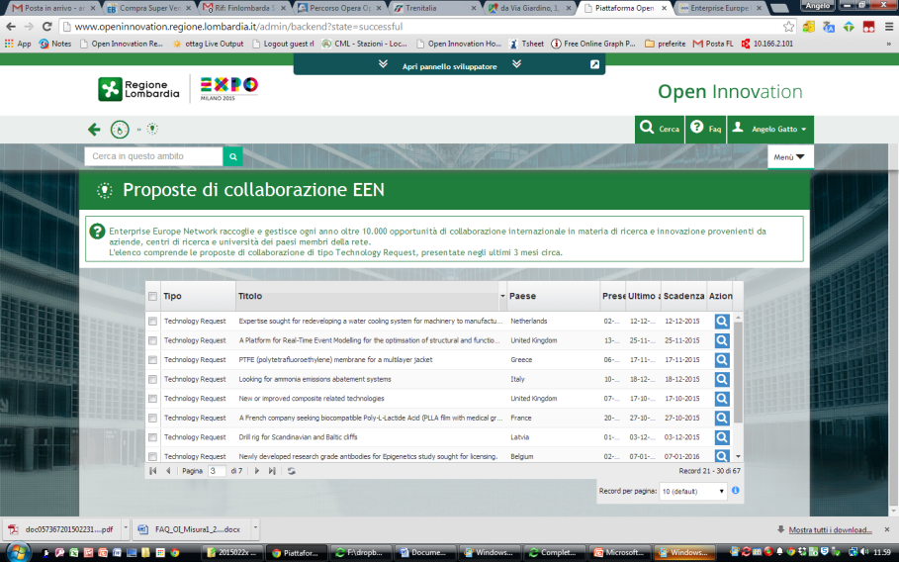
AVVIATA LA COLLABORAZIONE CON EEN / SIMPLER
67 proposte di collaborazione attive

Slide 20
MISURA 1 DI SUPPORTO – AZIENDE
Misura rivolta a supportare progetti di piattaforme / reti/
broker di Open Innovation per reperire soluzioni e competenze, contribuendo ai costi
per la definizione della domanda, l’accesso al servizio di intermediazione e la
valutazione dei riscontri ricevuti
Beneficiari: MPMI definite ai sensi del Reg. 651/2014
Costi ammissibili: costi per l’acquisizione di servizi e/o di consulenza prestati da soggetti esterni all’impresa
Agevolazione: concessa nella forma di contributo diretto con un’intensità fino al 50% delle spese ammissibili e con un massimale di euro 20.000,00, ai sensi degli artt. da 1 a 12, nonché dell’art.18 “Aiuti alle PMI per servizi di consulenza” del Regolamento UE n. 651/2014
Dotazione finanziaria: 1 Milione di euro
Misura valutativa a sportello, chiusura sportello 15/06/2015, 61 proposte ricevute.
Ulteriori informazioni, bando e FAQ: goo.gl/Dqh4Mc

Slide 21
MISURA 2 DI SUPPORTO - COMMUNITY
Misura per supportare l'individuazione, l'aggregazione di competenze e l'animazione di
community intorno alle 48 macro-tematiche della strategia di specializzazione regionale, con lo scopo di fare emergere e avviare idee progettuali condivise.
Beneficiari: MPMI definite ai sensi del Reg. 651/2014 e organismi di ricerca
Costi ammissibili: Spese di personale dedicato alla gestione della community e spese di consulenza per acquisizione di competenze necessarie alla creazione/gestione della community prestati da soggetti esterni al beneficiario
Agevolazione: concessa nella forma di contributo diretto con un’intensità fino al 50% delle spese ammissibili, nel limite di euro 12.500,00, ai sensi del Reg. (UE) n. 1407/2013 della Commissione del 18 dicembre 2013 (disciplina aiuti «de minimis»)
Dotazione finanziaria: 1 Milione di euro
Misura valutativa a sportello, chiusura sportello 30/06/2015
Ulteriori informazioni, bando e FAQ: goo.gl/02VU0Z

